Slide 1
Recomendação de treinos personalizados em academia
AP1 — Fundamentos de Inteligência Artificial · ADS/ULBRA
Vinicius Casagrande · 03/09/2026

Slide 2
1. O problema e para quem
Montar um treino adequado exige cruzar várias informações do aluno ao mesmo tempo: objetivo, experiência, disponibilidade, restrições físicas e equipamento disponível.
Feito manualmente, não escala para muitos alunos e fica inconsistente entre profissionais.
Público: alunos de academia e profissionais de educação física que precisam sugerir treinos de forma rápida e padronizada.
Por que IA: o padrão perfil → treino pode ser aprendido a partir de exemplos e aplicado de forma consistente e escalável.

Slide 3
2. Tipo de problema, entradas e saídas
Classificação supervisionada — prever uma categoria a partir de exemplos rotulados.
Entrada: perfil do aluno — idade, objetivo, nível de experiência, dias disponíveis por semana, restrição física, equipamento disponível.
Saída: uma de 4 categorias — Treino A (musculação/hipertrofia), B (cardio + circuito), C (funcional), D (peso corporal adaptado).
Soluções semelhantes: Fitbod e BodBot — apps que geram treinos por perfil, mas ajustam a cada sessão de cada usuário. Aqui: um classificador único treinado sobre vários alunos.

Slide 4
3. Abordagem escolhida: Árvore de Decisão
Comparada a: sistema de regras fixas ("se... então...") escrito à mão.
Regras puras seriam insuficientes: ~8% dos casos da base fogem do padrão previsto, e manter a árvore de regras manualmente não escala nem se adapta a dados novos.
A Árvore de Decisão aprende os padrões a partir dos dados, lida bem com atributos categóricos (a maioria aqui) e continua interpretável — dá para ver as regras que ela extraiu.
Escopo do semestre: entregar o classificador treinado e avaliado. Fora do escopo: app, ajuste por sessão, prescrição de exercícios individuais.

Slide 5
4. Base de dados e origem
Arquivo: dataset_academia.csv — 300 linhas × 8 colunas.
Origem: base simulada, gerada em Python (pandas + numpy) com seed fixa 1053, a partir de distribuições plausíveis e regras de associação perfil → treino, com 8% de ruído.
Licença: dataset próprio, uso livre para fins acadêmicos. Reprodutível pelo script gerar_dataset.py.
6 variáveis de entrada (features) + 1 variável de saída (treino_recomendado).
Limitação assumida: ainda não há dados reais de alunos — substituição prevista para os próximos encontros.

Slide 6
5. Dicionário de dados (resumo)
Variável | Tipo | Valores | Papel
idade | num. discreta | 16–51 anos | entrada
objetivo | categ. nominal | Emagrecimento / Hipertrofia / Condicionamento | entrada
nivel_experiencia | categ. ordinal | Iniciante / Intermediário / Avançado | entrada
dias_disponiveis_semana | num. discreta | 1–6 dias | entrada
restricao_fisica | categ. nominal | Nenhuma / Joelho / Ombro / Lombar | entrada
equipamento_disponivel | categ. ordinal | Nenhum / Limitado / Completo | entrada
treino_recomendado | categ. nominal | Treino A / B / C / D | SAÍDA (label)
aluno_id | num. discreta | 1–300 | só identificação

Slide 7
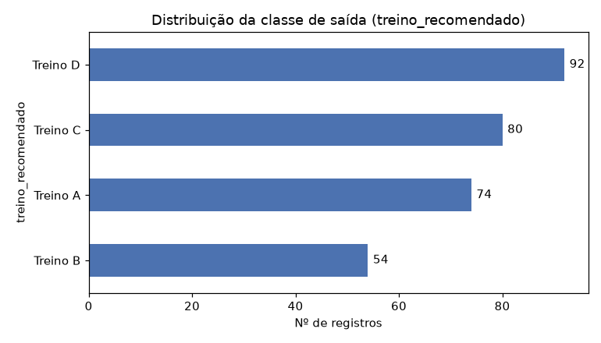
6. Análise inicial
Idade média ~29 anos (16 a 51) — público jovem adulto, mas disperso.
Maioria treina 3–4 dias por semana; extremos (1 e 6) pouco frequentes.
Maioria: iniciante (54%) e sem restrição física (69%).
Classe de saída (gráfico): Treino D 30,7% → Treino B 18,0%.
Leitura: a base cobre bem o aluno típico e mal os perfis de extremo.

Slide 8
7. Diagnóstico de qualidade da base
Dimensões: 300 × 8. Ausentes: 0 (0%) — mas isso é artificial da simulação.
Duplicados: 0 linhas idênticas, 0 aluno_id repetido (7 colisões de perfil, esperadas).
Inconsistências: nivel_experiencia sem acento vs dicionário; ordinais como texto; dicionário diz idade até 65, base vai até 51; 8% de ruído de rótulo (24 registros).
Desbalanceamento: leve — 1,7:1 entre Treino D e Treino B.
  Ações previstas p/ Encontro 8: padronização, codificação ordinal, class_weight + split estratificado, pipeline de ingestão prevendo nulos.

Slide 9
Viés identificado (parte do diagnóstico)
Grupo "sem acesso a equipamento": só 7,3% da base — e 20 de 22 desses alunos recebem Treino D por força da própria regra que gerou os dados.
Tipo: viés de amostragem + viés de rotulagem (o rótulo veio de uma regra do estudante, não de um profissional de educação física).
Impacto: o modelo nunca aprende a personalizar para quem treina em casa — grupo que correlaciona com menor poder aquisitivo. Pior serviço para quem tem menos acesso.
Mitigação: cota mínima para esse grupo na coleta real; avaliar métrica por subgrupo; documentar a limitação de forma visível para quem usar a ferramenta.

Slide 10
8. Próximos passos
Encontro 8 — preparação dos dados: padronizar categorias, codificar variáveis, tratar os problemas da tabela de diagnóstico, dividir treino/teste de forma estratificada.
Encontro 9 — treinar a Árvore de Decisão e avaliar por F1-macro e matriz de confusão (não só acurácia), analisando o desempenho por subgrupo.
Ao longo do semestre — buscar dados reais de alunos para substituir a base simulada e revalidar todo o diagnóstico.

Slide 11
Obrigado. Perguntas?
github.com/Vinicasagrande87/fundamentos_ia

